Slide 2
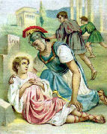
Il termine “martire” deriva dal greco “martus”: il testimone.
Fin dall’antichità, per il cristianesimo il martire è colui che ha testimoniato con il sacrificio della propria vita la fede in Cristo: è l’atto di estrema fede e fiducia in Dio che porta a sopportare la prova più dura della vita umana, la morte.
I martiri sono coloro che hanno seguito fino in fondo l’esempio di Cristo.

Slide 3
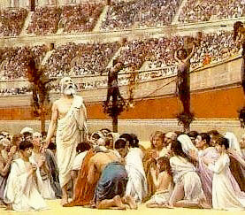
Nonostante le persecuzioni e le migliaia di condanne a morte, il cristianesimo si diffondeva sempre di più.
Tertulliano così scriveva ai persecutori:
«Noi ci moltiplichiamo ogni volta che siamo mietuti da voi:
il sangue dei cristiani è seme»

Slide 4
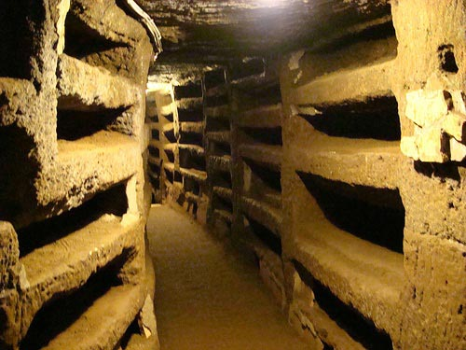
LE CATACOMBE…LUOGHI CHE PARLANO i primi cimiteri cristiani
Le catacombe furono scavate dai Cristiani per seppellire i morti.
Venivano scavate nel tufo o in altri terreni asportabili ma solidi da poter creare un’architettura sotterranea

Slide 5
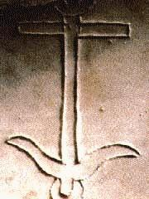
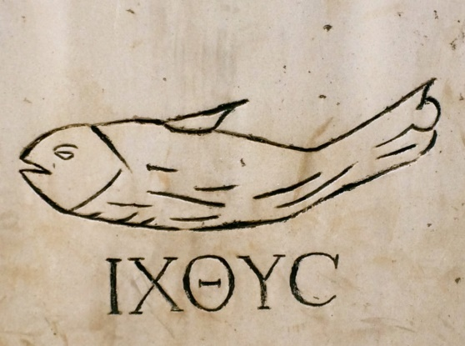
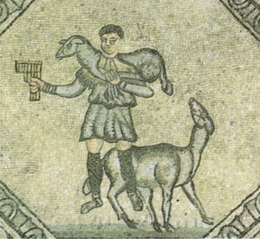
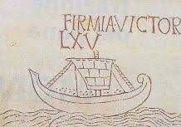
I SIMBOLI presenti nelle catacombe costituiscono la prima forma di ARTE CRISTIANA

Slide 6
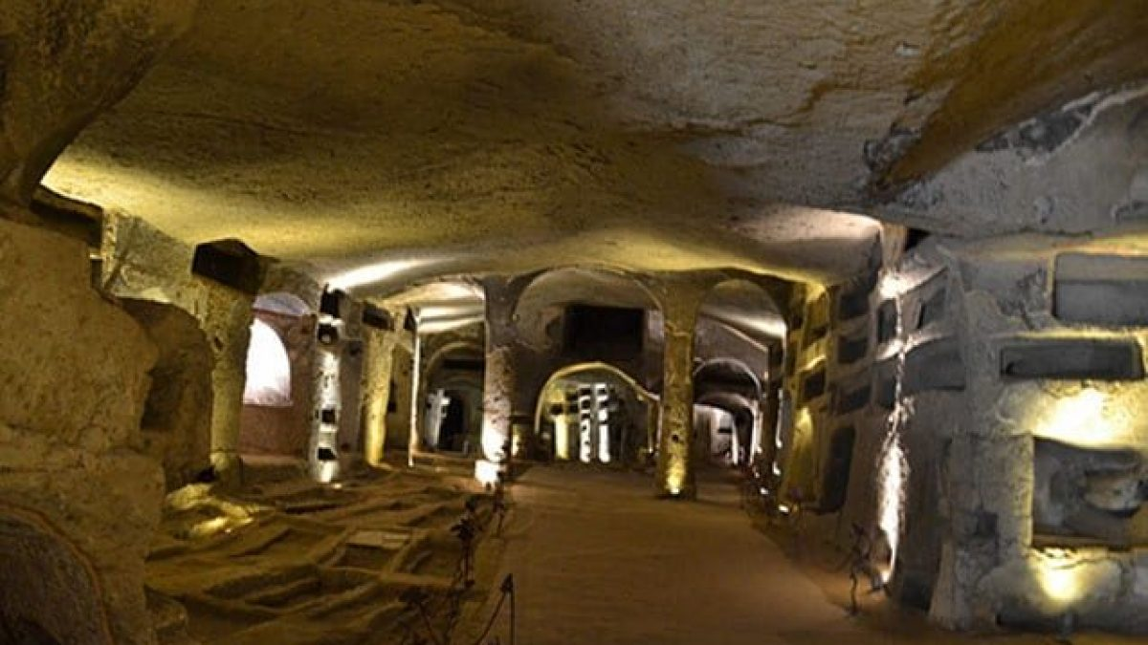
LE CATACOMBE DI SAN GENNARO https://artsandculture.google.com/exhibit/EwLCicHNTn5yLw?fbclid=IwAR1i3DmAqGaioYsUeTp83jSAvyVdKMEoRZeYsjAZEdLH7hSt0SANzQQVC_4

